Slide 1
Презентация на тему: «Формирование культурно-гигиенических навыков в 8 дошкольной группе (старшая группа)».

Slide 2
Воспитание культурно – гигиенических навыков у детей – первооснова всей дальнейшей работы и основа для развития физически крепкого ребёнка. К тому же культурно – гигиенические навыки – являются первой и основной ступенью для трудового воспитания. Цель: - Сформировать культурно–гигиенические навыки самообслуживания у детей.

Slide 3
Задачи: - Формировать потребности в соблюдении навыков гигиены в повседневной жизни с целью сохранения и укрепления здоровья. - Воспитывать у детей желание быть чистыми и опрятными. - Профилактика и устранение вредных привычек. - Развивать логическое мышление, внимание, связную речь. Принципы работы: - Системный подход. - Планомерность и непрерывность. - Развивающий характер обучения с учетом возрастных и индивидуальных особенностей ребенка. - Целостность подхода педагогов и родителей к формированию культурно –гигиенических навыков.

Slide 4
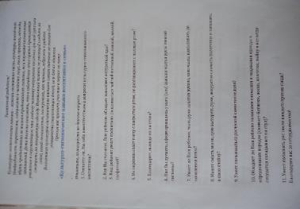
Формы работы: - С детьми: занятия, совместная деятельность, самостоятельная деятельность, индивидуальная работа. - С родителями: консультации, беседы, оформление папок-передвижек, фото-отчеты, анкеты. Педагогические приёмы: - Обучение. - Показ. - Упражнения с выполнением действий в процессе дидактических игр. - Чтение художественной литературы, сказок, стихов, пословиц и поговорок. - Заучивание потешек, песенок. - Систематическое напоминание детям о необходимости соблюдения правил гигиены.

Slide 5
Ожидаемые результаты от работы с детьми: - Осознанное отношение к выполнению навыков личной гигиены, самостоятельность и активность в их выполнении. - Сформированность гигиенической культуры дошкольников, потребности в здоровом образе жизни , знаний о значении культурно - гигиенических навыков в сохранении и укреплении здоровья. - Закрепление представлений о предметах гигиены, процессах умывания, купания и основных действиях, сопровождающих их, правилах одевания и раздевания, навыков культуры еды, умения пользоваться носовым платком, расчёской. - Эмоциональная отзывчивость в процессе применения практических умений. - Развитие умения отражать в игре культурно – гигиенические навыки, правила здоровьесберегающего поведения.

Slide 6
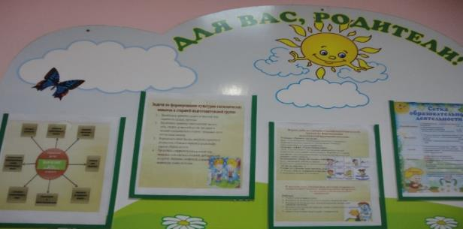
Ожидаемые результаты от работы с родителями: - Родители готовы и способны активно взаимодействовать с педагогами ДОУ по вопросам воспитания культурно-гигиенических навыков. - Принимают активное, живое участие в жизни группы. - Проявляют личную заинтересованность в согласовании требований к воспитательному процессу. - Высказывают рекомендации, идеи по обеспечению эффективности воспитательного процесса. - Проявляют живой интерес к результатам достижений ребенка в освоении культурно-гигиенических навыков. - Осознают особенности организации образовательного процесса и их влияние на развитие компетенций ребёнка, его личностных качеств.

Slide 7
Этапы работы: 1.Подбор методической и художественной литературы, игрушек, демонстрационного и дидактического материала. 2. Проведение мониторинга культурно-гигиенических навыков детей. 3. Анкетирование родителей по данной теме. 4. Ознакомление родителей с данной проблемой через оформление в родительском уголке консультации на тему "Воспитание культурно-гигиенических навыков в старшем дошкольном возрасте". 5. Проведение занятий с детьми. 6. Чтение художественной литературы, рассматривание иллюстраций, открыток, альбомов, плакатов по теме с детьми. 7. Дидактические, сюжетно–ролевые, подвижные игры, экспериментирование.

Slide 8
8. Пополнение предметно - развивающей среды , изготовление дидактических игр. 9. Оформление картотеки игр по развитию у детей культурно-гигиенических навыков. 10. Проведение досугов и развлечений. 11. Отчёт по работе над проектом с использованием компьютерной презентации.

Slide 9
Используемые методы и приёмы: Сюрпризный момент: «Волшебный сундучок» (знакомство с мылом, зубной щёткой и т.д.). Дидактическая игра: «Умывалочка», «Носики – курносики», «Искупаем куклу», «Уложим куклу спать», «Оденем куклу на прогулку», «Поликлиника», «Угостим кукол чаем», «Крокодил – чистюля». Дидактические упражнения: «Как мы чисто моем руки и лицо», «Аккуратный шкафчик». Проблемная ситуация: «Что нужно кукле Маше?», «Что будешь мыть вначале, руки или лицо? Почему?», «Зачем нужно, чтобы вода была чистой?». Художественное слово: «Будет мыло пениться и грязь куда–то денется», «Водичка, водичка умой моё личико…»… Игровая ситуация: «Где тут прячется вода? Выходи, водица, мы пришли умыться».

Slide 10
Введение игрового персонажа: Мойдодыр, Маша чумазая. Игра – опыт: Чистим зубки. Правила чистюли. Делаем прическу. «Фонтанчики». Речевые ситуации: Старайся выглядеть опрятно. Перед едой мой руки с мылом. Учись пользоваться вилкой, ложкой и ножом. Умей есть не спеша, аккуратно. Не балуйся за столом. Вся сила на дне тарелки. Зеркало подскажет, что не так. Беседы: Полезные для здоровья продукты и не очень. «Да здравствует мыло душистое». Пальчиковая гимнастика. «В гостях у Айболита». Элементарное экспериментирование с водой, мылом, зубными щётками: «Мыло – фокусник», «Вода – добрый помощник человека». Рассматривание книг, иллюстраций, открыток на тему : Культура поведения за столом. Чистота – залог здоровья. Правильная осанка.

Slide 11
Конкурс – соревнование на скоростное завязывание шнурков, застегивание пуговиц и «молний» на одежде. Чтение художественных произведений: «Почему надо чистить зубы» Я. Яхнин, «Научу одеваться и братца» Е. Благинина, «Сам» В. Степанов. Художественное творчество: рисунки детей по теме «КГН», раскрашивание раскрасок «Гигиена и здоровье».

Slide 12
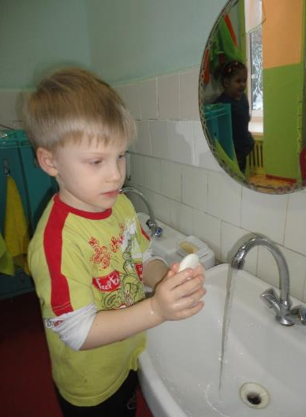
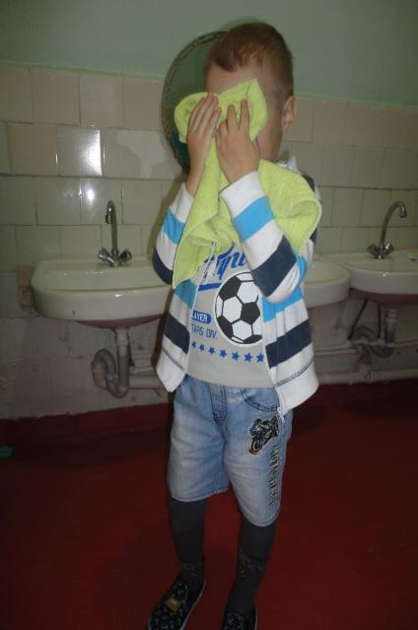
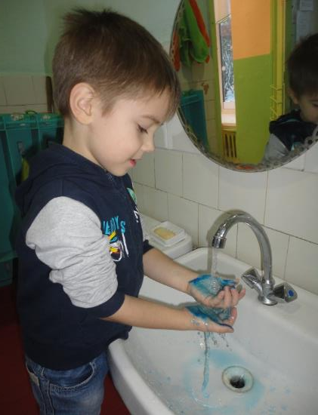
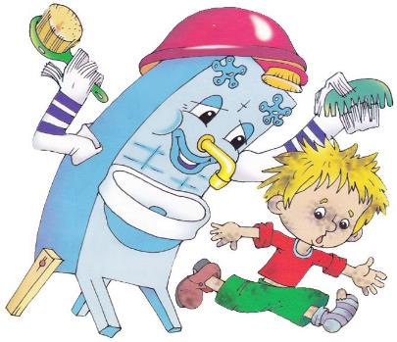
Применение культурно-гигиенических навыков в различных видах деятельности 8 дошкольной группы. Кто горячей водой умывается, Называется молодцом. Кто прохладной водой умывается, Называется храбрецом. А кто не моется и не умывается, Никак не называется.

Slide 13
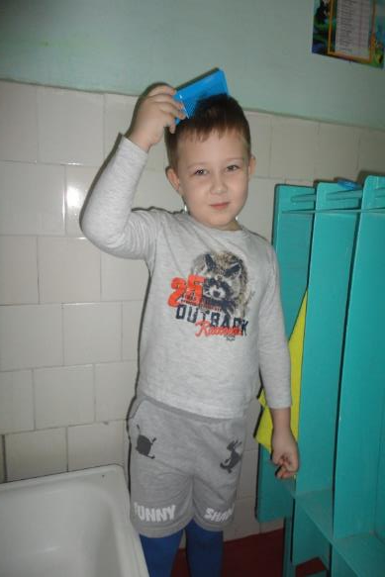
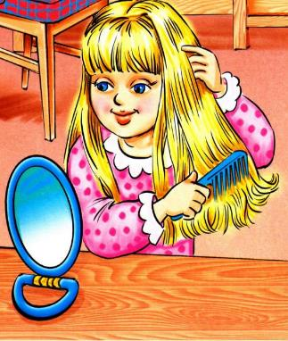
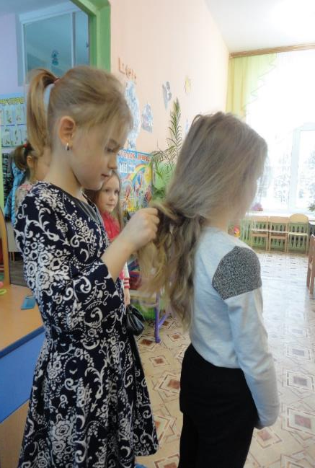
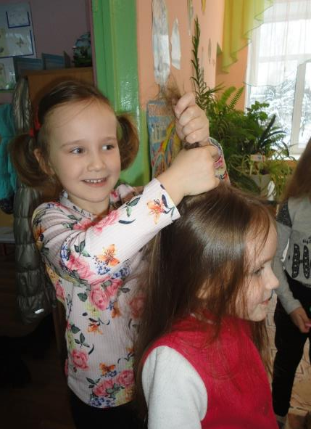
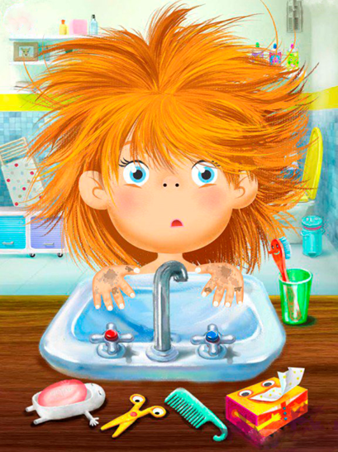
Петушок, петушок, подари мне гребешок. Ну, пожалуйста прошу, я кудряшки расчешу.

Slide 14
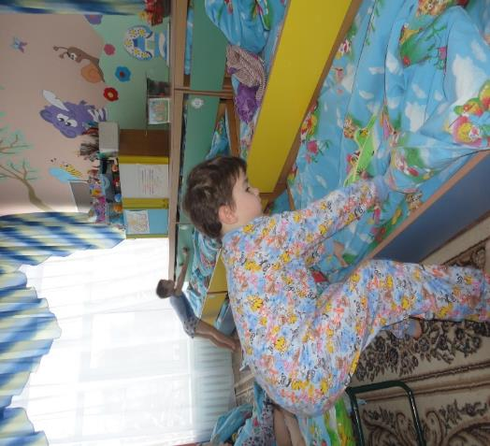
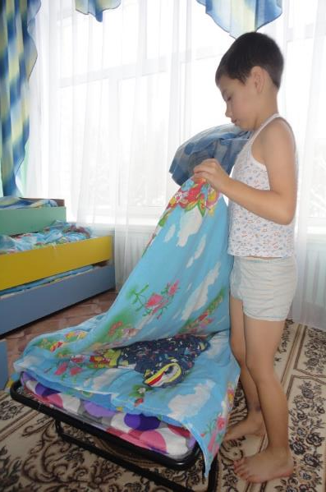
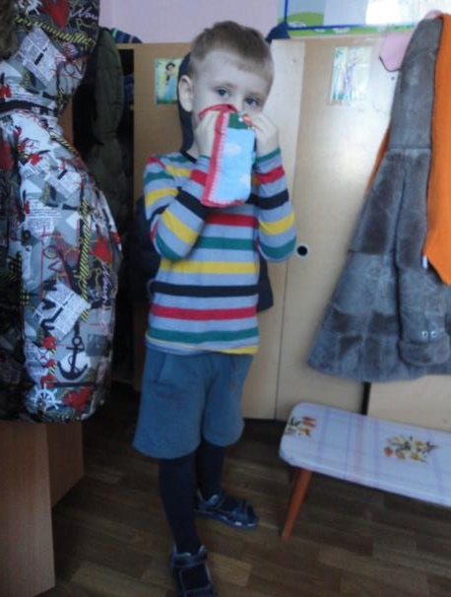
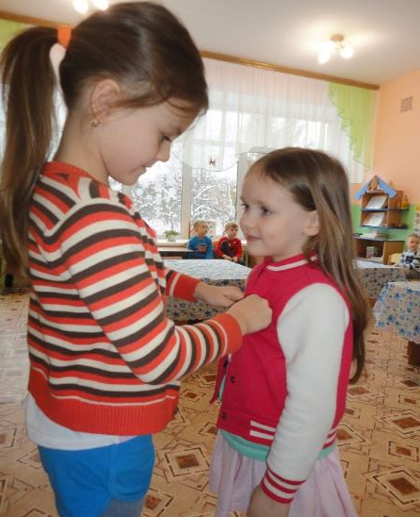
И матрас, и одеяло, И подушка с простынёй, И, вдобавок, покрывало Стали ей почти роднёй. А она крепка, удобна Так, что лучше не сыскать. Засыпаю в сказке словно Я, едва ложась в кровать.
Дети учатся самостоятельно заправлять кроватки, следить за своим внешним видом, помогать друг другу.

Slide 15
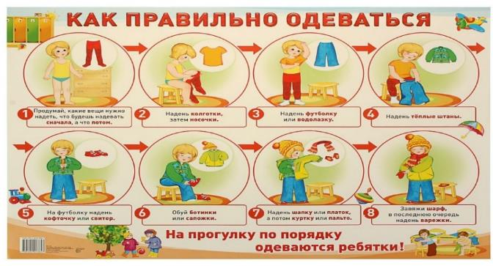
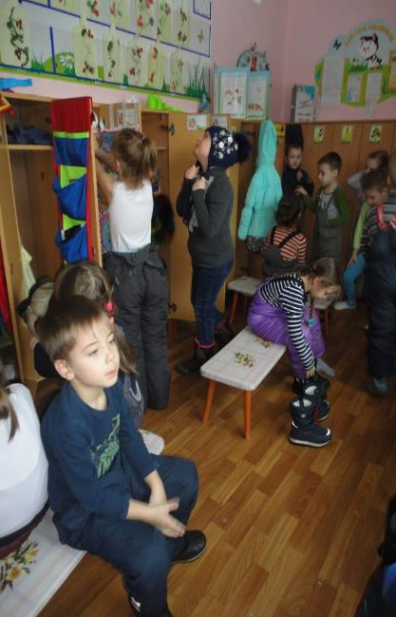
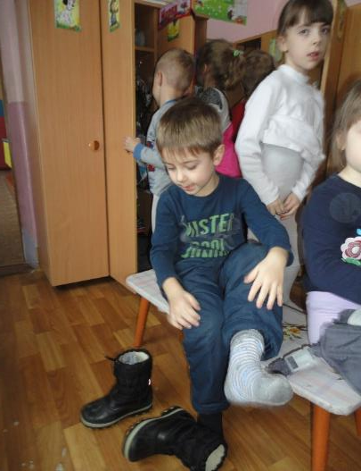
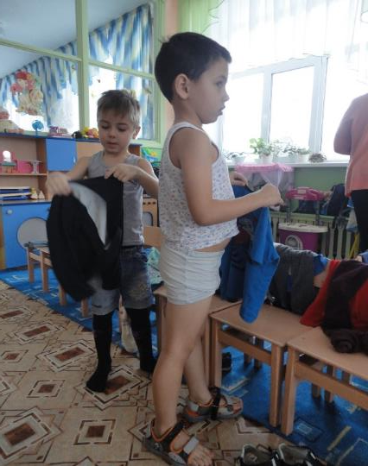
Освоение навыка одевания и раздевания.

Slide 16
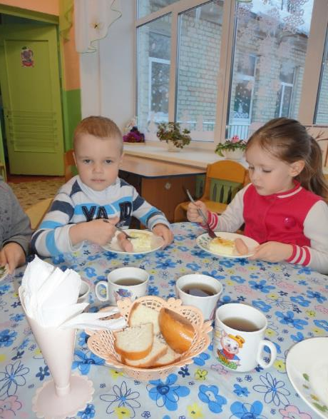
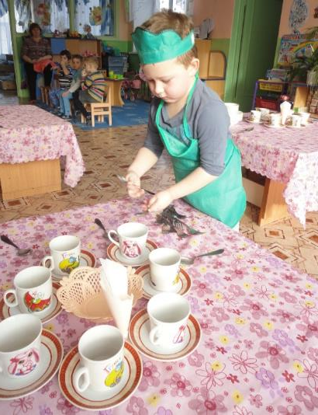
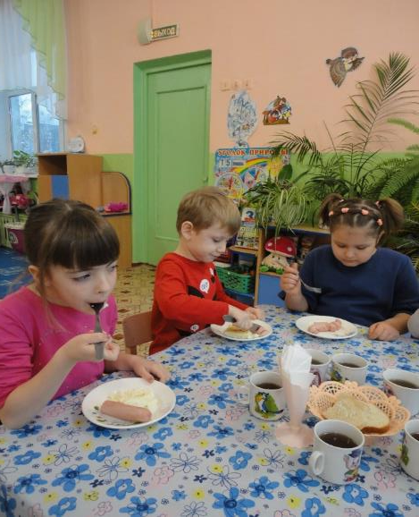
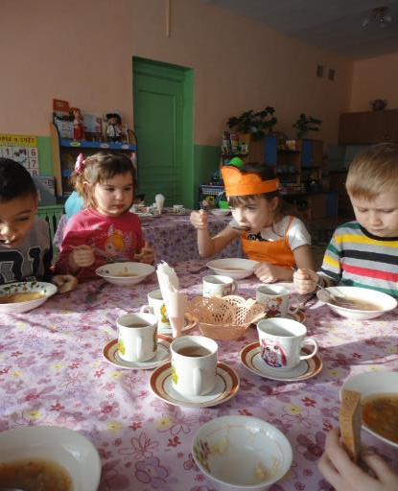
Навык приема пищи.

Slide 17
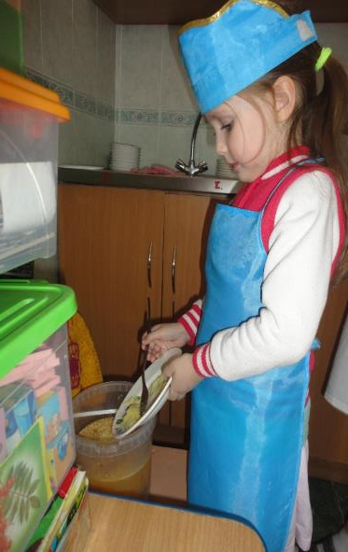
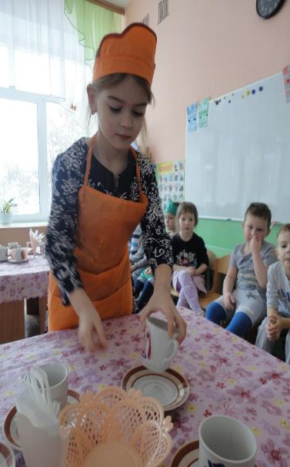
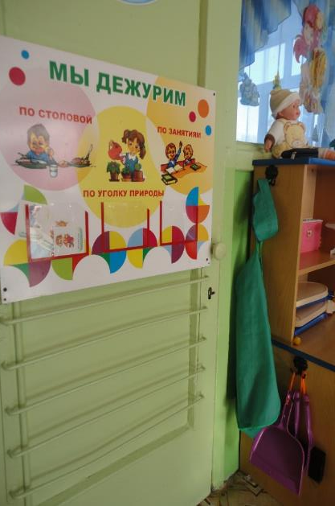
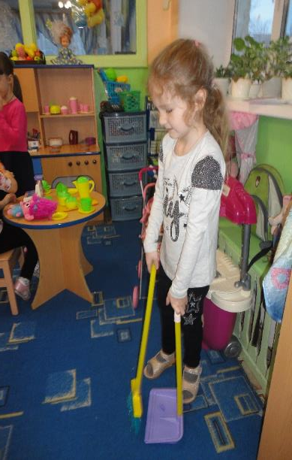
Помощь взрослым (дежурство по столовой и хозяйственно – бытовой труд).

Slide 18
Заключение. Работая по теме “Воспитание культурно-гигиенических навыков”, мы достигли определенных результатов: 1. У детей сформировано осознанное отношение к выполнению навыков личной гигиены, самостоятельность и активность в их выполнении. 2. Сформирована гигиеническая культура дошкольников, потребность в здоровом образе жизни, знания о значении культурно-гигиенических навыков в сохранении и укреплении здоровья. 3. Закреплены представления о предметах гигиены, процессах умывания, купания и основных действиях, сопровождающих их. 4. Развиты умения отражать в игре культурно-гигиенические навыки, правила здоровьесберегающего поведения.

